Slide 1
Тема занятия: «Треугольник Петрова»
Программа:
«Русские шашки основы и особенности игры»
Автор-разработчик:
педагог дополнительного образования
МОУ Романовская СОШ Романовского района
Саратовской области
Дюжаков Вячеслав Сергеевич

Slide 2
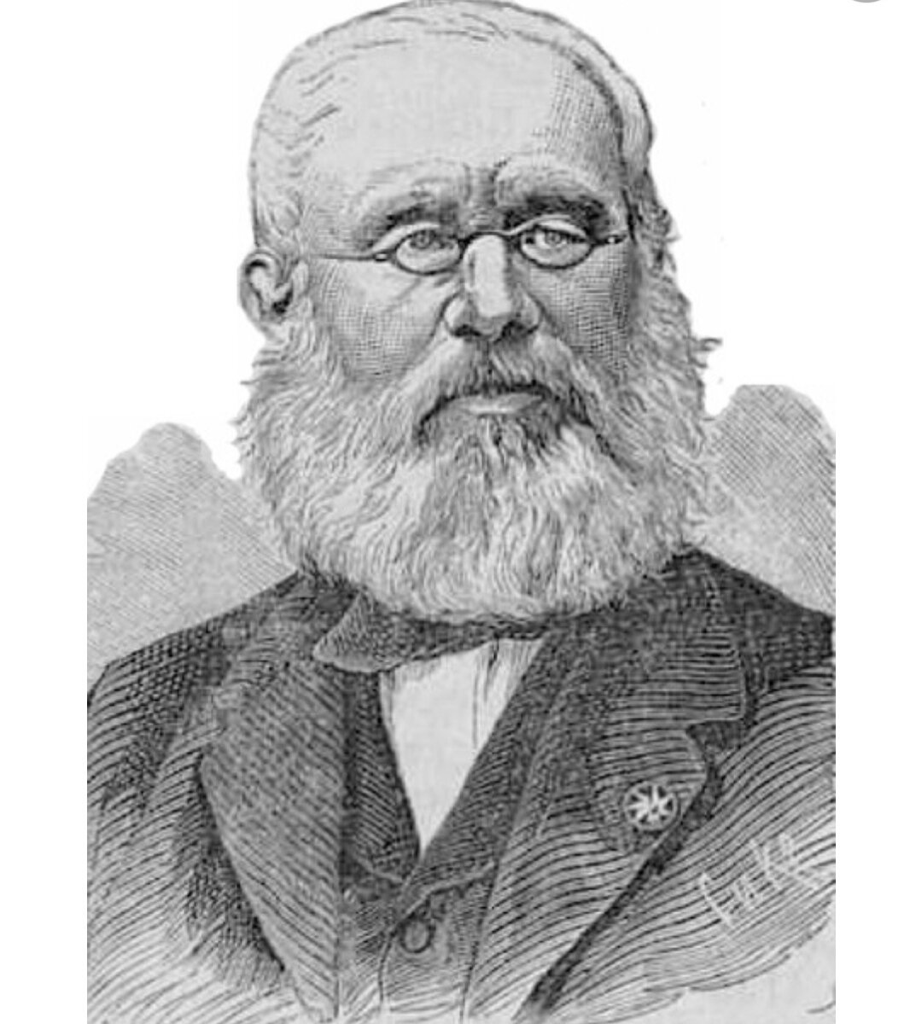
Петров Александр Дмитриевич (1799 – 1867) – русский шашист и шахматист, в честь которого и была названа конструкция «Треугольник Петрова»

Slide 3
Общий алгоритм построения «треугольника Петрова»
1. Наличие дамки на большой дороге (обязательное условие).
2. Занятие двойников.
3. Занятие тройников, построение «треугольника Петрова».
4. Построение позиции для ловли дамки
5. Ловля дамки-одиночки.

Slide 4

Наличие дамки на большой дороге

Slide 5
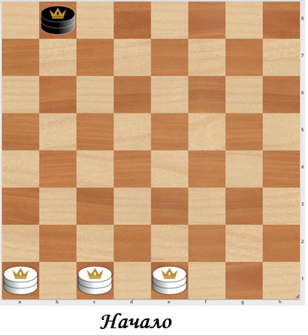
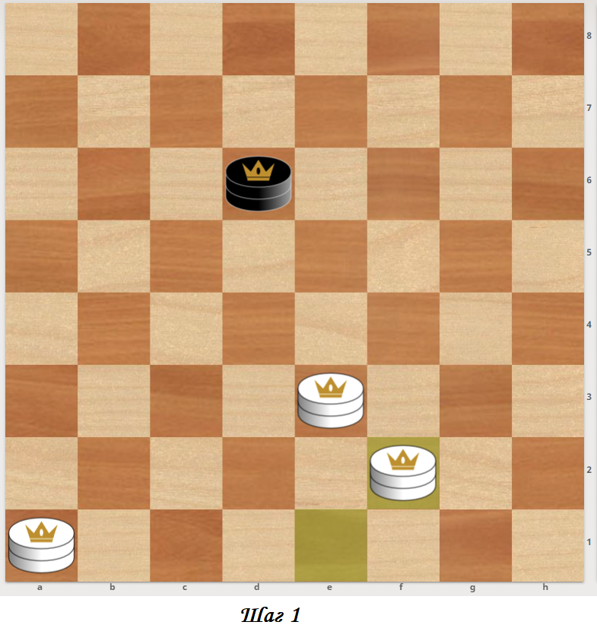
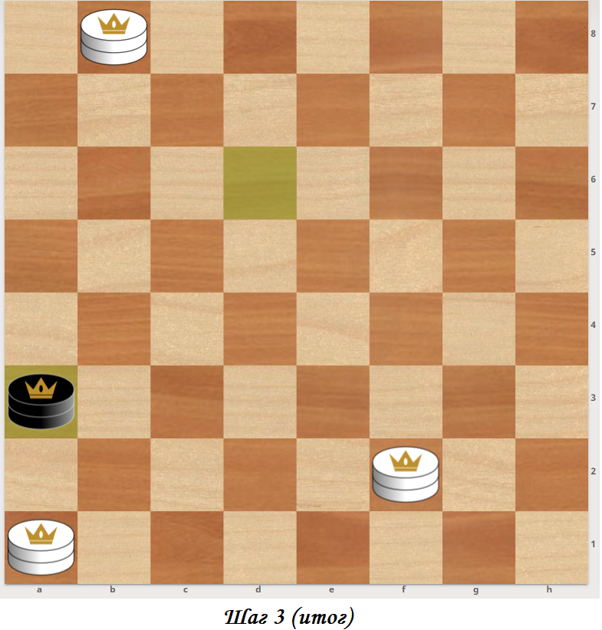
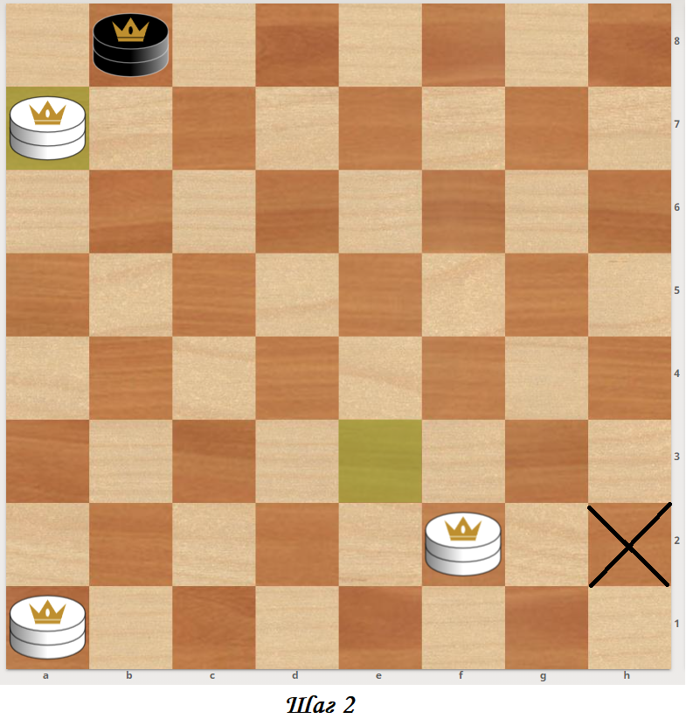
Вытеснение дамки с двойника

Slide 6
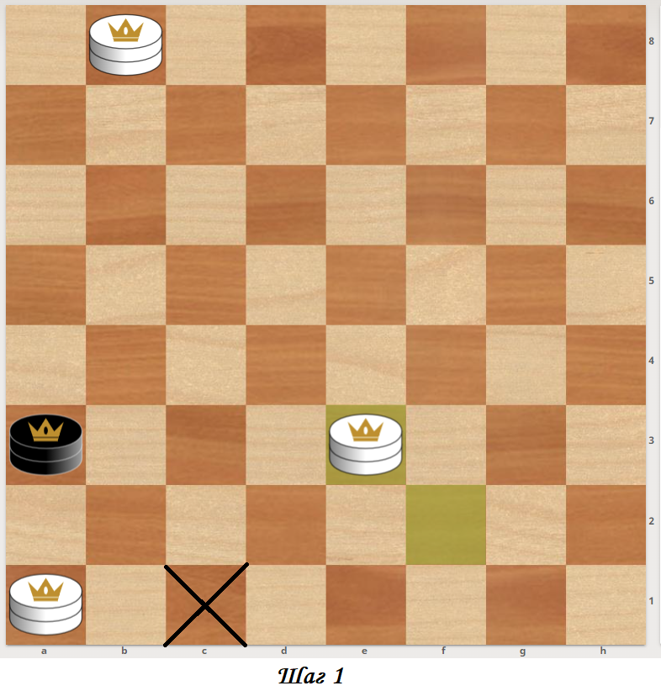
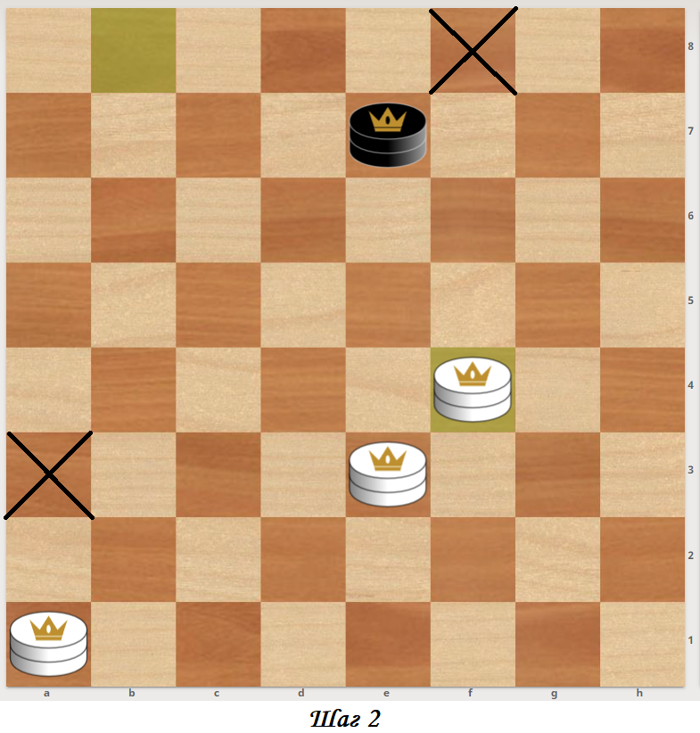
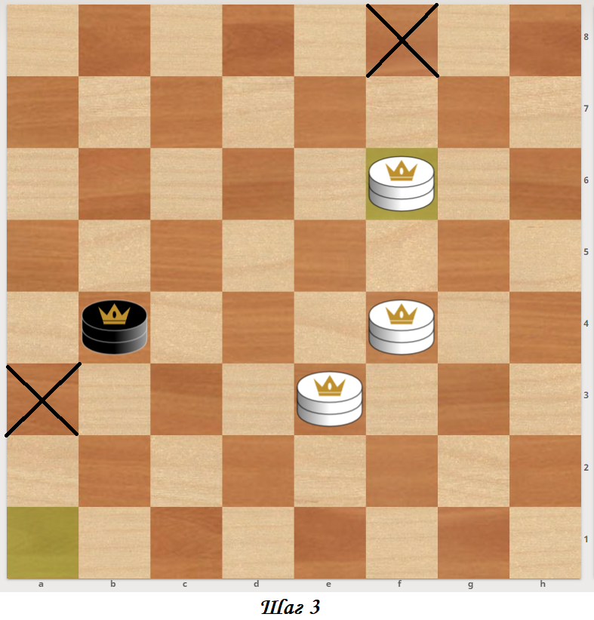
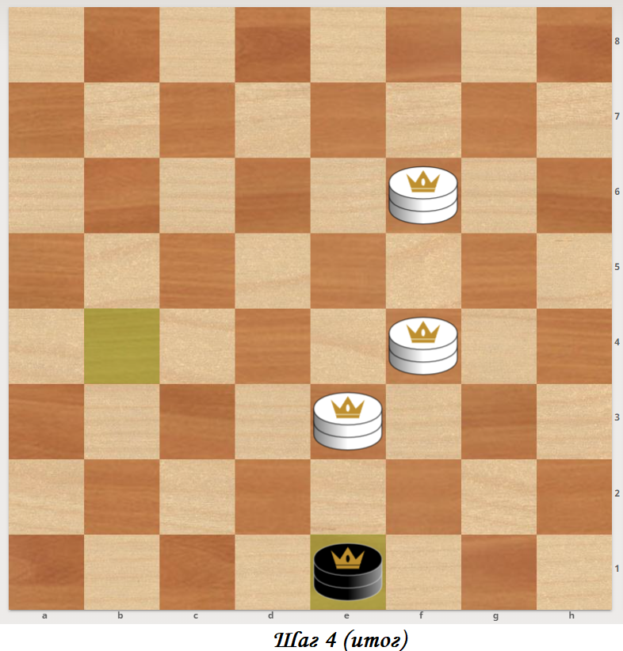
Вытеснение дамки с тройника

Slide 7
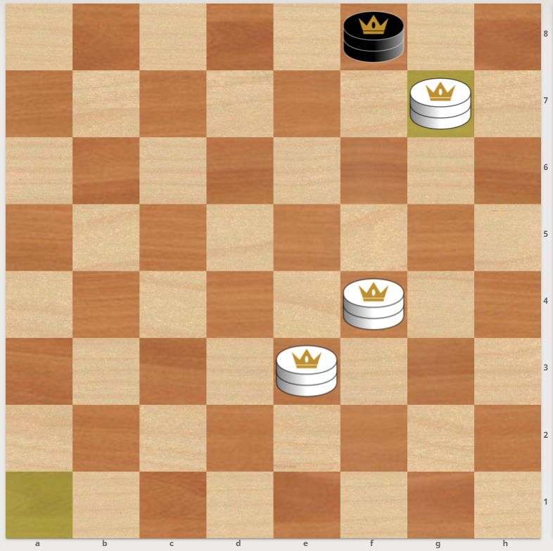
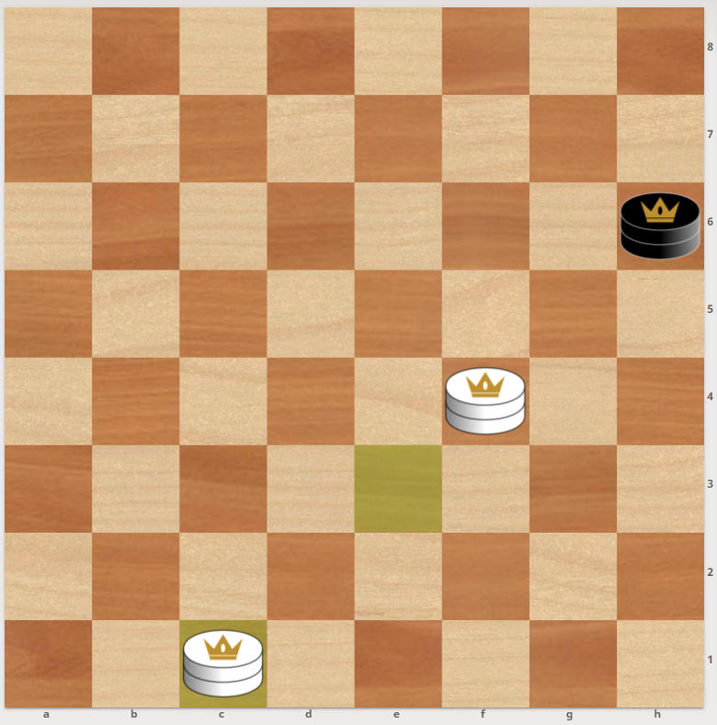
Дополнение к вытеснению с тройника (при ходе на бортовые боля)
Начало
Итог

Slide 8
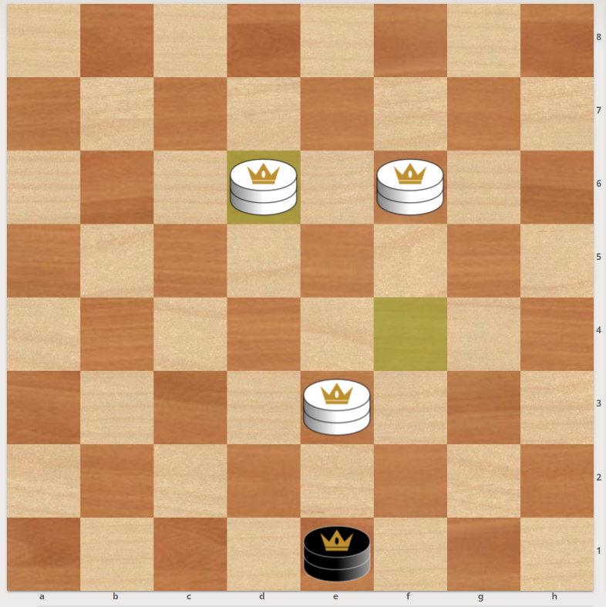
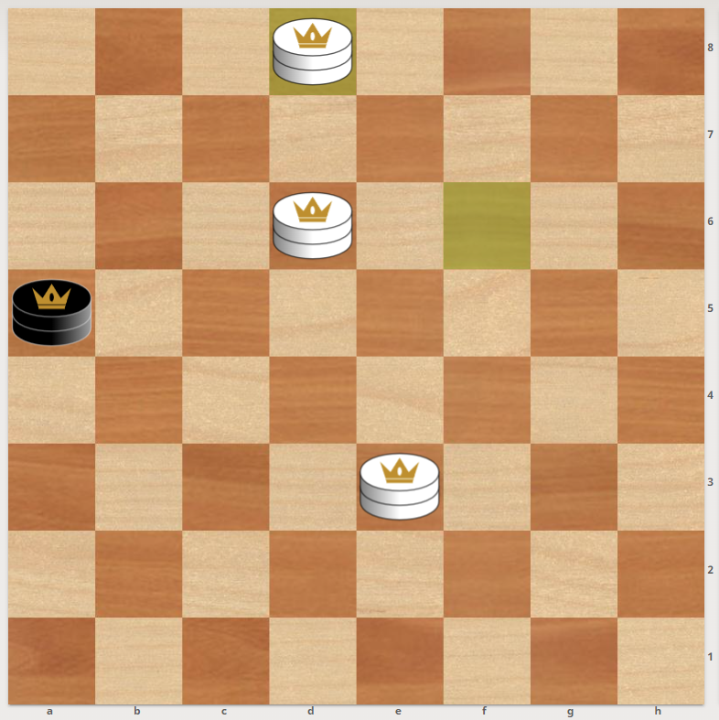
Построение позиции для ловли дамки
Шаг 1 (начало)
Шаг 2 (итог)

Slide 9
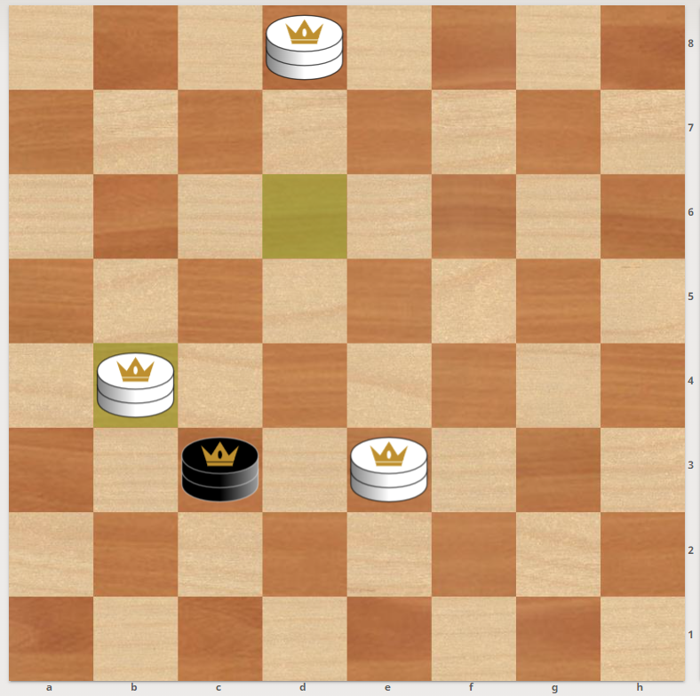
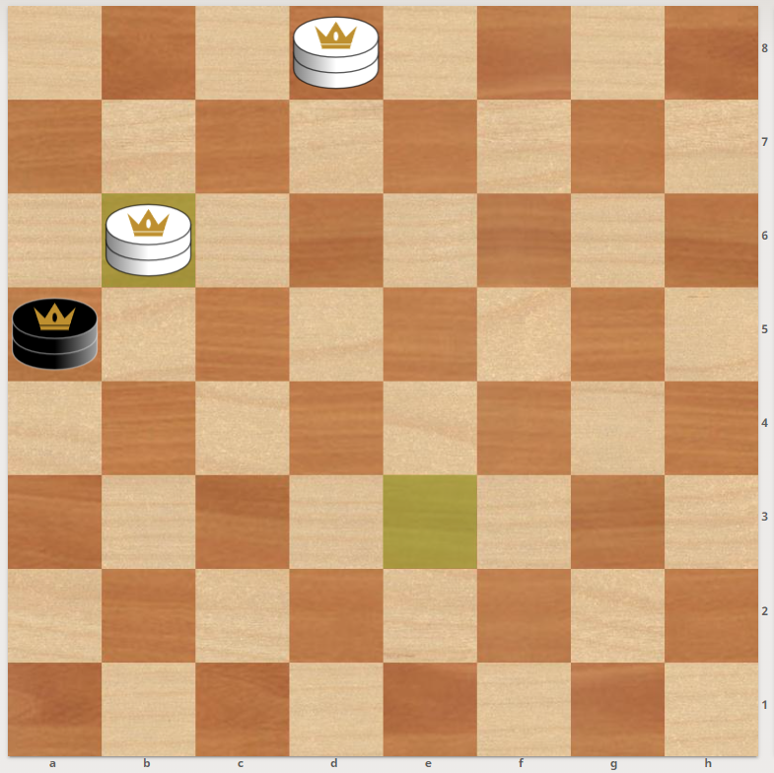
Ловля дамки-одиночки
Шаг 1 (начало)
Шаг 2 (итог)

Slide 10
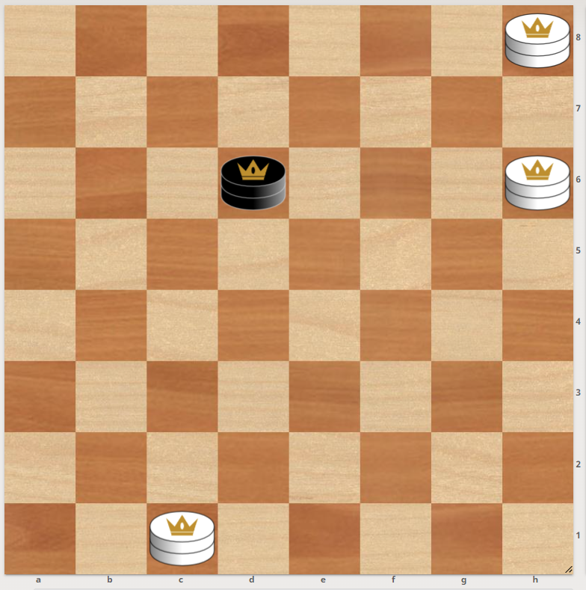
Задача на отработку конструкции «Треугольник Петрова»

Slide 11
Закрепление полученных знаний
1. Что представляет собой «треугольник Петрова»? (кратко)
2. Назовите главное условие, при котором возможно построение «треугольника Петрова».
3. Сколько ходов даётся на построение «треугольника Петрова»?
4. Как строится конструкция? (каждый из обучающихся даст по одному шагу на алгоритм)

Slide 12
Рефлексия
Теперь подведём небольшие итоги:
1. Что вы запомнили по итогам занятия?
2. В чём возникли трудности?
3. Как далась самостоятельная работа? Были ли в ней трудности? Если да, то где?

Slide 13
СПАСИБО ЗА ВНИМАНИЕ!

